Slide 1

П
Р
А
В
О
В
А
Я
И
Г
Р
А
Чтобы узнать описание задания наведи курсор на категорию. Переход по категориям с помощью мышки и знака

Slide 2
Имею право
100
150
200
250
300
Права или обязанности
100
150
200
250
300
Угадай-ка!
100
150
200
250
300
Ситуационные задачи
100
200
300
400
500

Slide 3
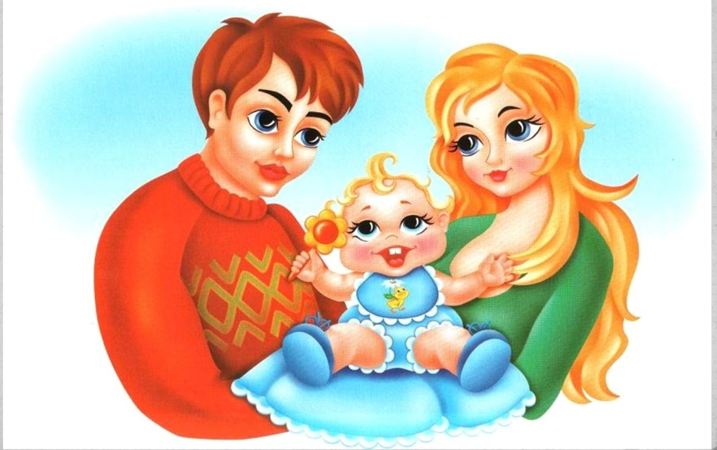
Какое право изображено?
К ВОПРОСАМ

Slide 4
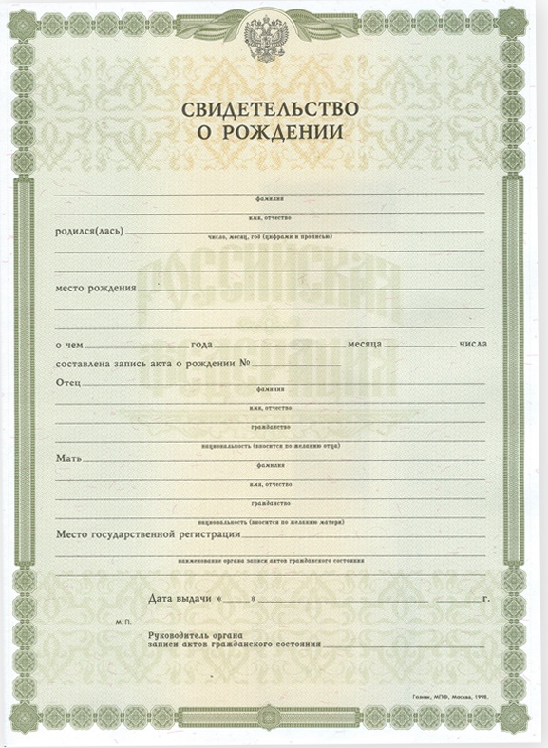
Какое право изображено?
К ВОПРОСАМ

Slide 5
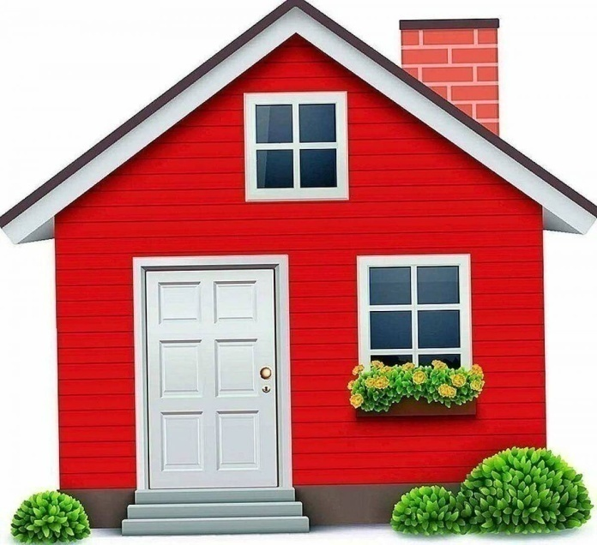
Какое право изображено?
К ВОПРОСАМ

Slide 6

Какое право изображено?
К ВОПРОСАМ

Slide 7
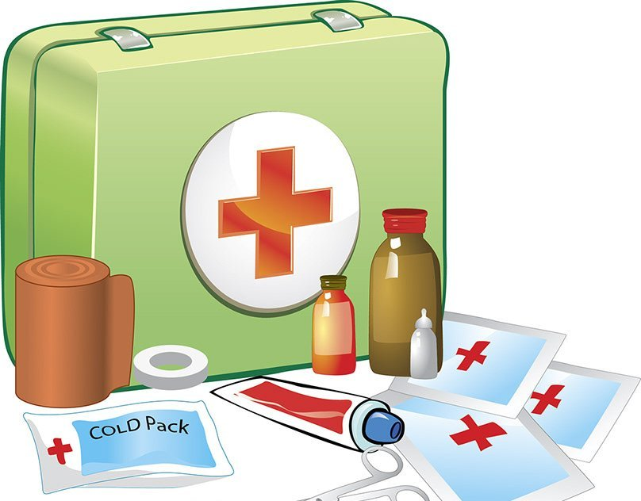
Какое право изображено?
К ВОПРОСАМ

Slide 8
Получение бесплатного общего образования?
К ВОПРОСАМ

Slide 9
Соблюдение устава школы?
К ВОПРОСАМ

Slide 10
Посещать мероприятия в школе?
К ВОПРОСАМ

Slide 11
Носить школьную форму?
К ВОПРОСАМ

Slide 12
Выполнение требований работников школы?
К ВОПРОСАМ

Slide 13
В этой сказке маленькую героиню преследовали неудачи. Не смотря на свободное передвижение по лесу, свободу слова и мысли, она подверглась дискриминации, на ее жизнь было совершено покушение, а ее бабушка лишилась права на неприкосновенность жилища. Как звали эту героиню?
К ВОПРОСАМ

Slide 14
Герой этой сказки содержится в неволе. Он потерял сестру, на его жизнь покушалась ведьма, нарушая его право на личную неприкосновенность и жизнь. Как зовут этого героя?
К ВОПРОСАМ

Slide 15
Она родилась в знатной семье, но старшие сестры жестоко с ней обращались, нарушали ее права, заставляли ее прислуживать им
(т.е. рабство, подневольный труд). Как звали эту героиню?
К ВОПРОСАМ

Slide 16
Этот герой многих русских сказок постоянно нарушал права других, покушался на их жизнь, содержал в рабстве, подвергал жестокому обращению, посягал на неприкосновенность жилища, вмешивался в личную жизнь других героев. Как зовут этого героя?
К ВОПРОСАМ

Slide 17
Этот герой русской народной сказки потерял жилище из-за одной коварной особы, претерпел унижение, и жестокое обращение, пока самозванка не была выставлена из дома. Как зовут этого героя?
К ВОПРОСАМ

Slide 18
Ситуация 1
На урок ученица пришла в неприличном виде: короткая юбка, блузка с глубоким вырезом, чрезмерное использование косметики. Учитель сделал замечание…
Вопрос: Как вы оцениваете данные действия? Нарушил ли учитель права на индивидуальность?
К ВОПРОСАМ

Slide 19
Ситуация 2
На улице шестнадцатилетние парни пристают к прохожим, нарушают общественный порядок и спокойствие.
Вопрос: Как вы оцениваете данные действия и можно ли этих подростков наказать?
К ВОПРОСАМ

Slide 20
Ситуация 3
Марина завела дневник, в который записывала свои самые сокровенные мысли. Она его приносила в школу и держала в портфеле. И вот однажды одноклассники- мальчишки вытащили дневник, прочитали его и стали дразнить Марину.
Вопрос: Почему были не правы мальчики?
К ВОПРОСАМ

Slide 21
Задание для двух команд.
Права вы все свои знаете! А теперь мы проверим знаете ли вы свои обязанности.
Вопрос: Перечислите все свои обязанности.
К ВОПРОСАМ

Slide 22
Ситуация 4
Между одноклассниками Женей и Кириллом произошел спор, после которого мальчики подрались. В результате у Жени был сломан нос, а Кирилл получил удар в живот. Рядом находившийся Артем не остановил драку.
Вопрос: Какие обязанности и права были нарушены?
К ВОПРОСАМ

Slide 23
В этой категории , вам нужно догадаться, что это за права изображены на рисунке.
К ВОПРОСАМ

Slide 24
Ваши права и обязанности, как учеников прописаны в Уставе школы. В этой категории, вам нужно ответить на вопрос, право это или ваша обязанность.
К ВОПРОСАМ

Slide 25
В этой категории вам нужно угадать по описанию о каком герое идет речь?
К ВОПРОСАМ

Slide 26
В данной категории , вам предлагаются различные ситуации, которые вы можете обсудить с командой и дать правильный ответ.
К ВОПРОСАМ

